Slide 1
Редкие исчезающие растения Забайкальского края

Slide 2
Цели данной презентации:
Формирование экологической культуры на основе уважительного и бережного отношения к окружающей среде
содействие познавательного интереса молодежи в области наблюдений и экологии в целом
стимулирование интереса к особо охраняемым природным территориям и национальным паркам
обмен опытом по охране окружающей среды своего края

Slide 3
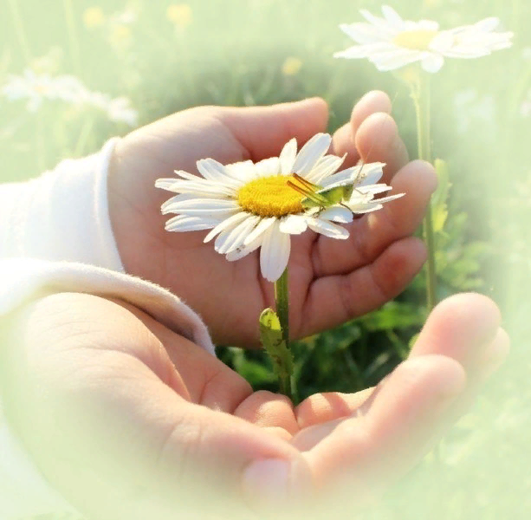
Не природе нужна наша защита, это нам необходимо ее покровительство: чистый воздух, чтобы дышать, кристальная вода, чтобы пить, вся природа, чтобы жить. !
Н.Ф. Реймерс.

Slide 4
Не секрет, что вокруг нас всё меньше живой природы. Всё больше становится мёртвого асфальта, дымящихся машин и разрастающихся мусорных свалок, всё дальше нужно уезжать от цивилизации, чтобы увидеть, как распускается лилия, полюбоваться цветущими лугами, побродить по грибным местам или понаблюдать за пчёлкой, собирающей нектар с цветков. Присмотритесь, как многообразны оттенки цветков, какие у них украшения, рисунки, формы значков! Они всячески стараются привлечь к себе внимание, но не наше, а насекомых-опылителей, так как только после опыления они могут дать семена и плоды и продолжить свой род.

Slide 5
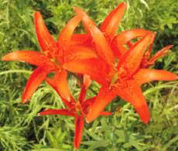
ЛИЛИЯ (Lilium), род многолетних травянистых луковичных растений семейства лилейных, включающий свыше 90 видов, произрастающих в умеренном поясе Северного полушария. В Забайкалье встречается 4 вида, из них 3 занесены в региональную Красную книгу – лилия Буша (L. buschianum), лилия карликовая (L. pumilum) и лилия пенсильванская (L. pensylvanicum), или даурская.

Slide 6
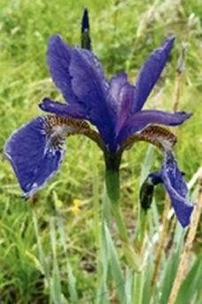
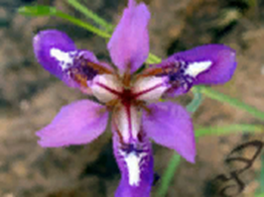
ИРИС, к а с а т и к (Iris), род травянистых растений семейства касатиковых, объединяющий около 250 видов, широко распространенных в Евразии и Северной Америке. Вырастают до 60 см. вышину. На территории Забайкалья встречается 9 видов, 5 из которых занесены в Красную книгу Читинской области и Агинского Бурятского автономного округа: ирис Ивановой (I. ivanovae), ирис сглаженный, или гладкий (I. laevigata), ирис тонколистный (I. tenuifolia), ирис кроваво-красный (I. sanguinea), ирис вздутый (I. ventricosa). Последний включен в Красную книгу РСФСР.

Slide 7
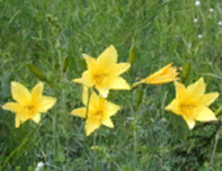
КРАСОДНЕВ МАЛЫЙ, л и л е й н и к м а л ы й (Hemerocallis minor), травянистый многолетник семейства лилейных. Занесен в Красную книгу Читинской области и Агинского Бурятского автономного округа. Имеет короткое вертикальное корневище и толстые шнуровидные поперечно-морщинистые корневые мочки. Листья прикорневые, узколинейные, стебель безлистный, 40–80 см высотой, с 2–5 цветками на верхушке. Цветки желтые, крупные, душистые, плод – овальная коробочка с поперечно морщинистыми кожистыми створками.

Slide 8
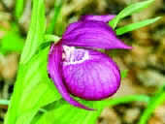
БАШМАЧОК (Cypripedium), род травянистых растений семейства орхидных, объединяющий около 50 видов, распространенных в умеренной и субтропической зонах Северного полушария. В Забайкалье встречается 4 вида. Все они занесены в Красную книгу Читинской области и Агинского Бурятского автономного округа как редкие виды, а первые 2 также включены в Красную книгу РСФСР.
Плод – коробочка, в которой находится масса (до 3 млн) мельчайших, как пыль, семян. Для прорастания семян необходимо заражение их микоризным грибом, иначе они погибают (что и происходит с большей их частью). Гифы гриба проникают внутрь семян, обеспечивая зародыши питательными веществами.

Slide 9
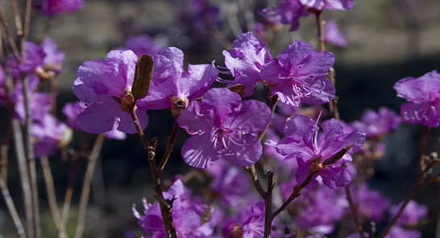
РОДОДЕНДРОН (Rhododendron, от греч. rhodon – роза, розовый и dendron – дерево), самый крупный род древесных растений семейства вересковых, насчитывающий по разным оценкам от 200 до 1000 видов, обитающих в подавляющем большинстве в Северном полушарии, от арктических широт до тропиков (в горах). На территории Забайкалья отмечено 5 видов, из которых 4 кустарника. Занесены в Красную книгу Читинской области и Агинского Бурятского автономного округа. Рододендрон Редовского также включен в Красную книгу РСФСР.

Slide 10
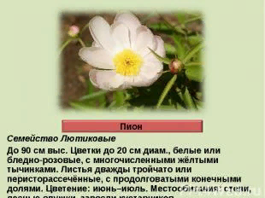
Семейство ЛютиковыеДо 90 см выс. Цветки до 20 см диам., белые или бледно-розовые, с многочисленными жёлтыми тычинками. Листья дважды тройчато или перисторассечённые, с продолговатыми конечными долями. Цветение: июнь–июль. Местообитания: степи, лесные опушки, заросли кустарников.

Slide 11
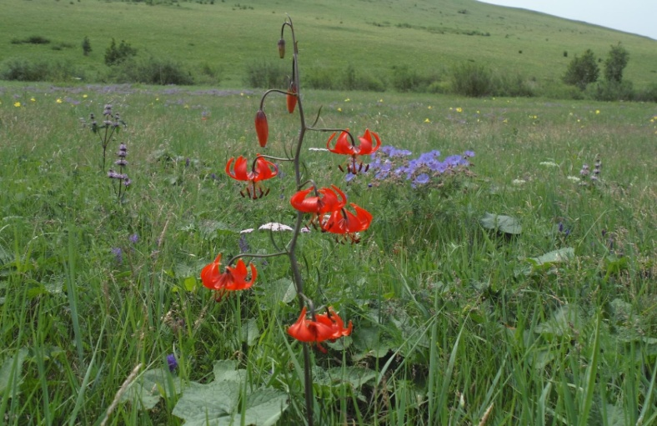
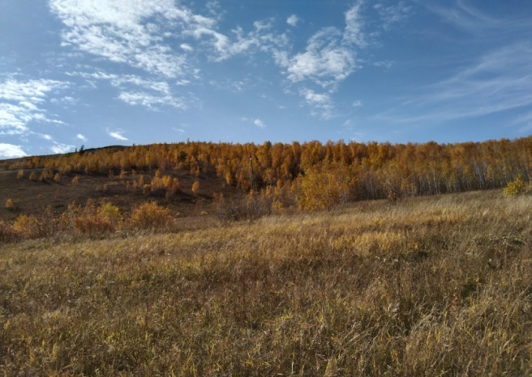
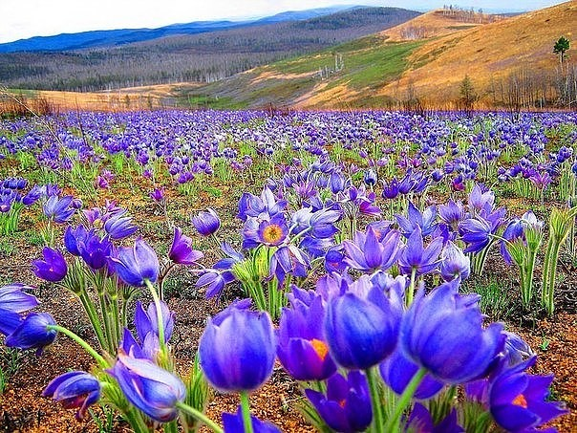
Забайкалье – это за Байкалом,
Где холодный дует ветерок,
Там, где тайн земли еще не мало
Много где нехоженых дорог!
Красота такая – дух захватит!
Даже повидавшие виды
Забайкальцы старые бывало
От восторга открывали рты!
Господи! Какая красотища.
В полон взяты этой красотой,
Коренные жители вздыхают:
До чего прекрасен он, Мир твой!

Slide 12
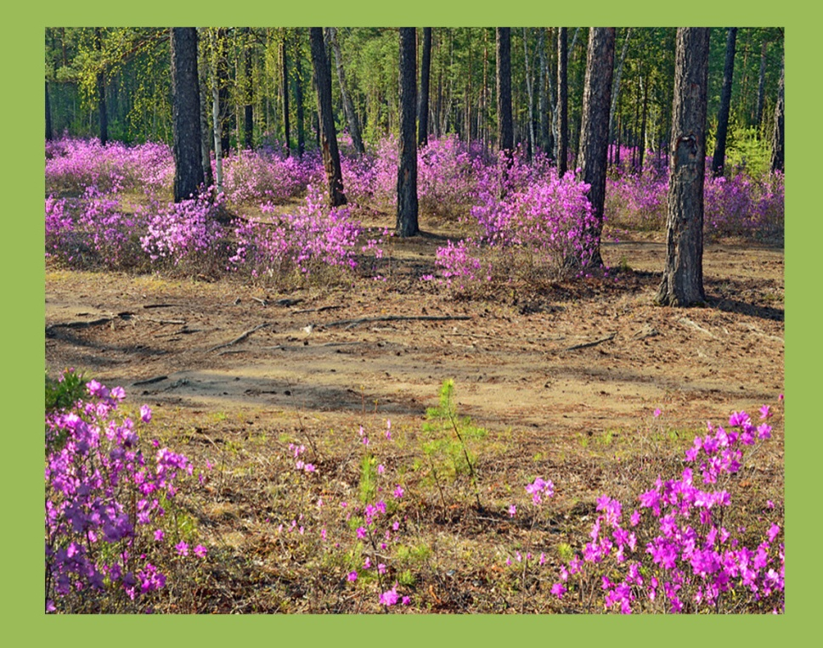
Спасибо за внимание!
Берегите природу!

